Slide 1

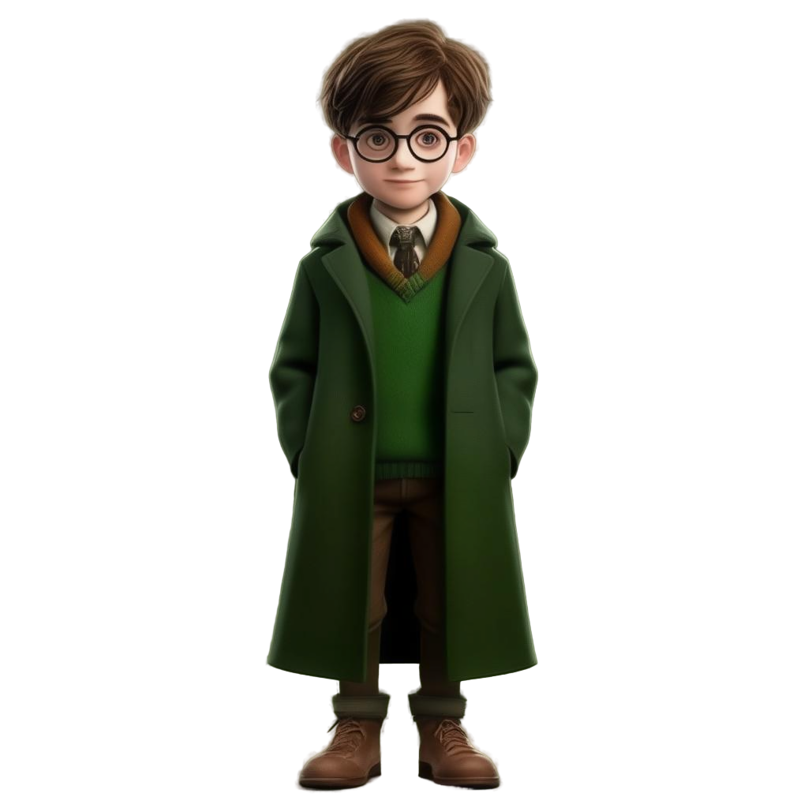

Привет! Меня зовут Джек, сегодня у нас прогулка по озеру!
Давай вместе будем проходить разные задания.

Slide 2
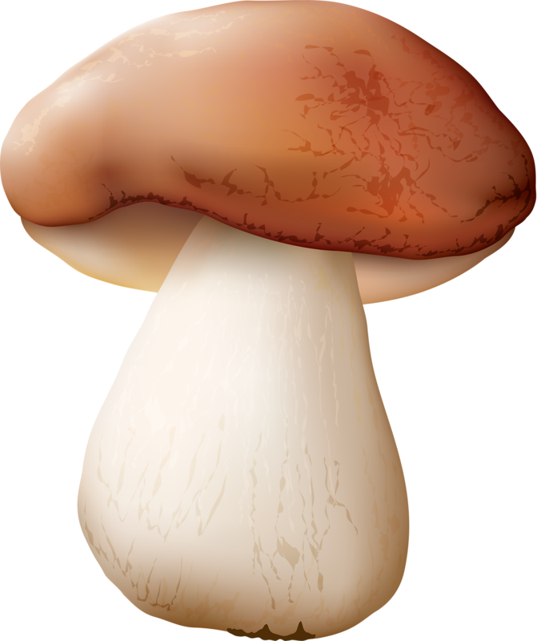
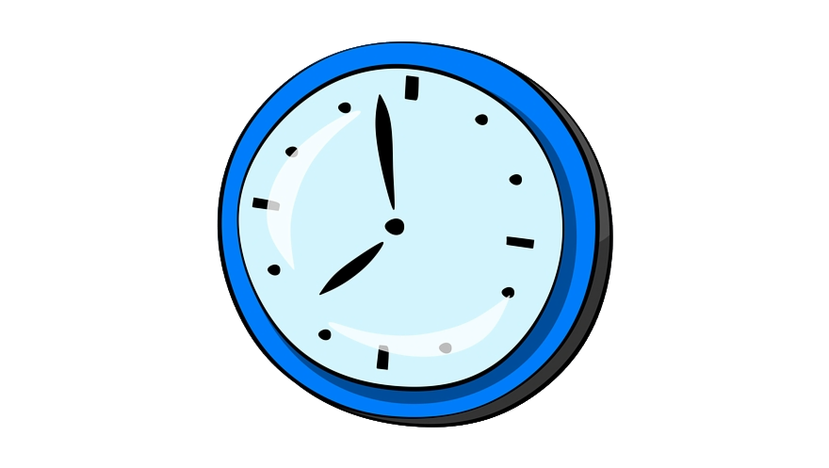
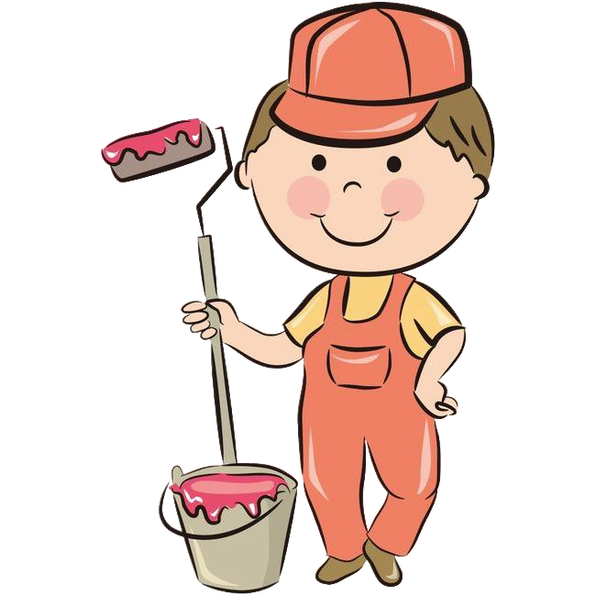
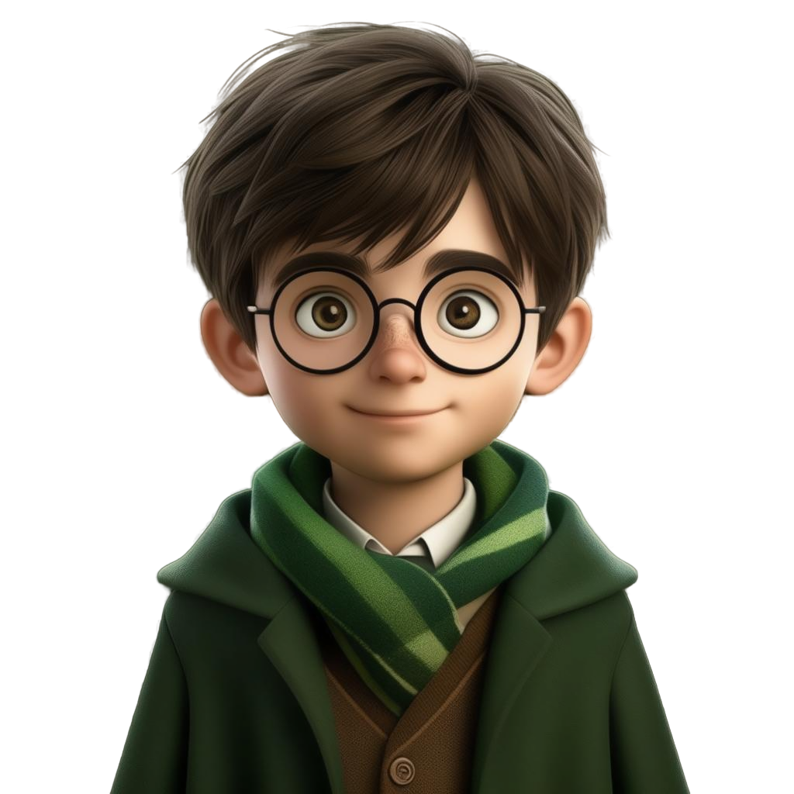
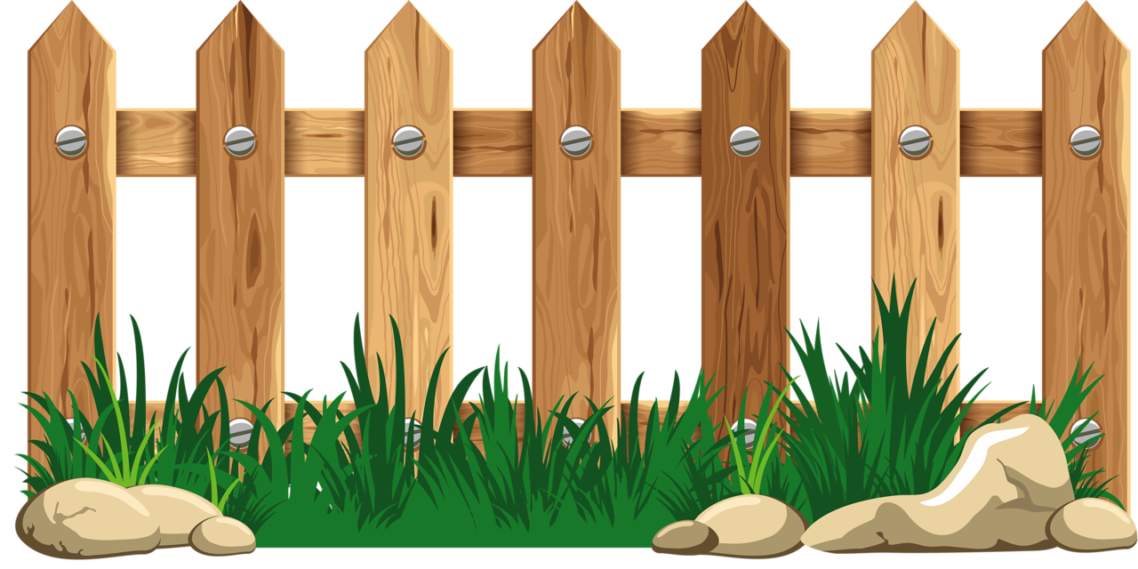
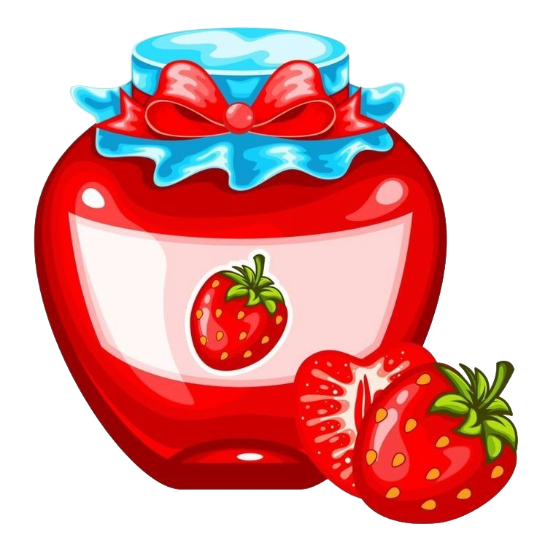
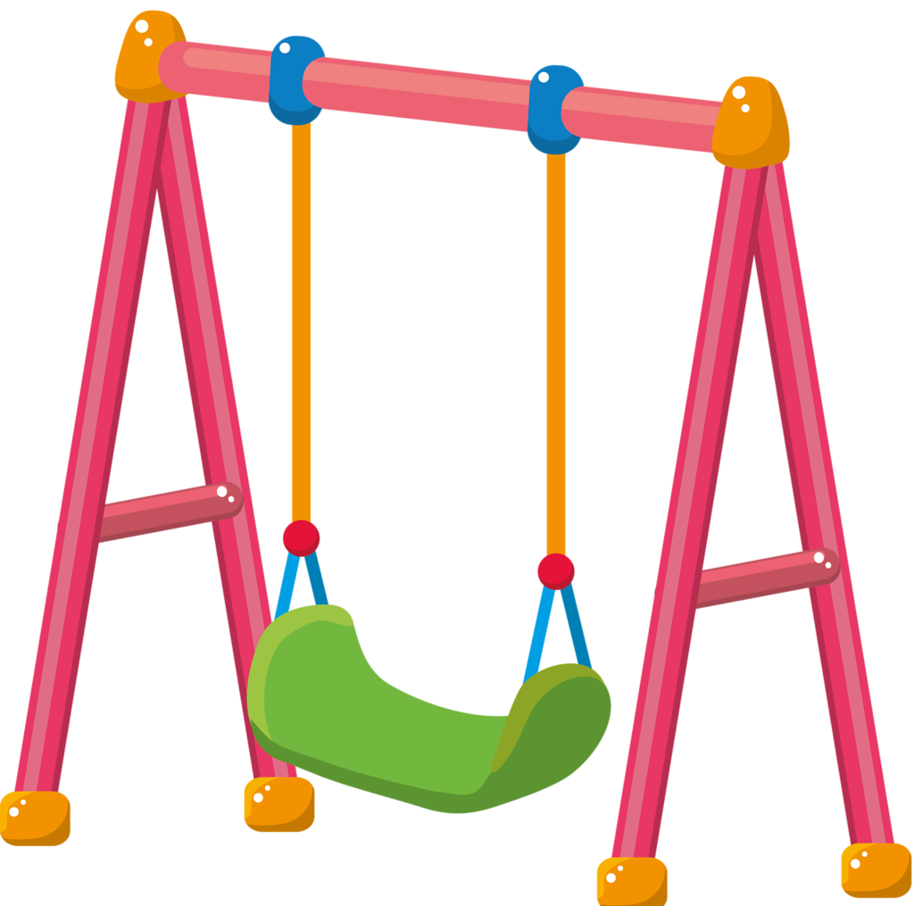
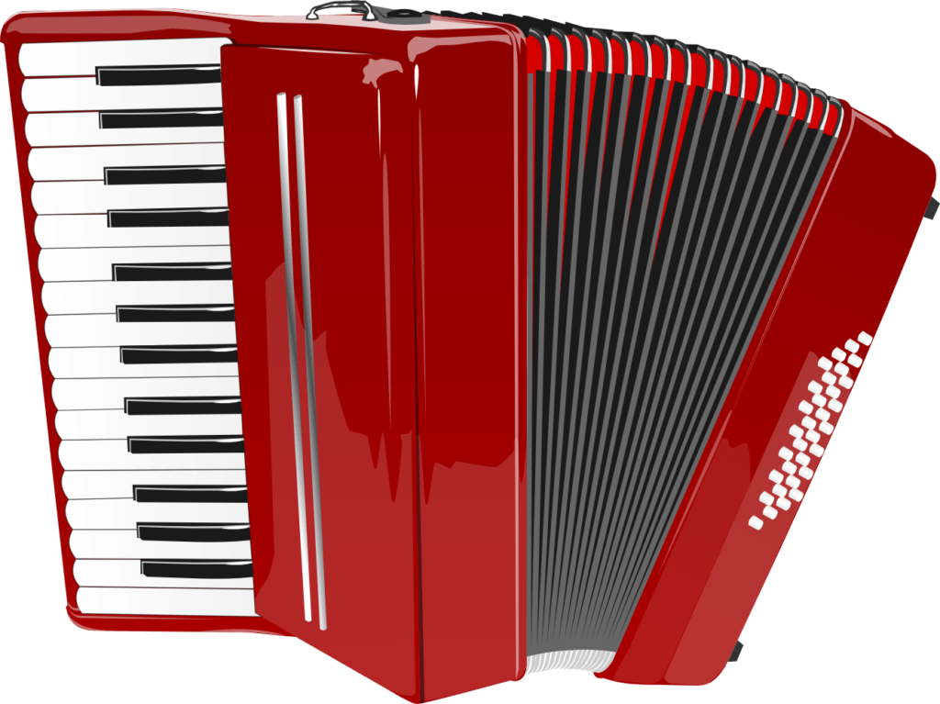
Артикуляционная гимнастика
Чтобы начать нашу прогулку по озеру, предлагаю сделать разминку.

Slide 3

Дыхательные упражнения
Дуй на лист и нажимай

Slide 4
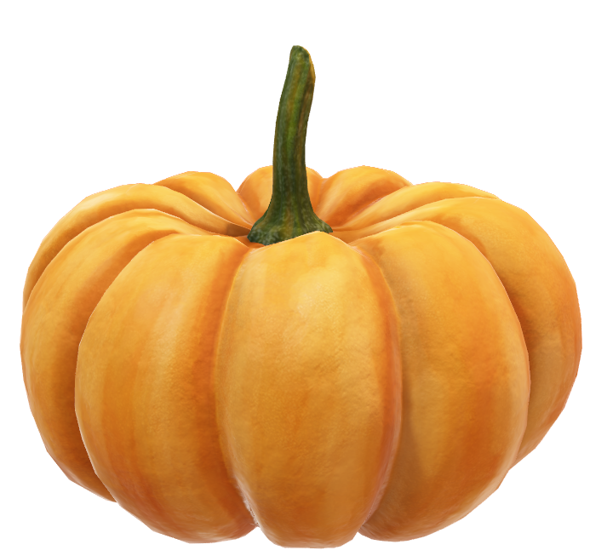
Автоматизация звука РЬ
Произнеси слог, и рассмотри тыкву со всех сторон, опиши её
БРЁ
БРЯ
УРЮ
ДРЮ
УРЯ
ДРЯ
РЮ
РЯ

Slide 5
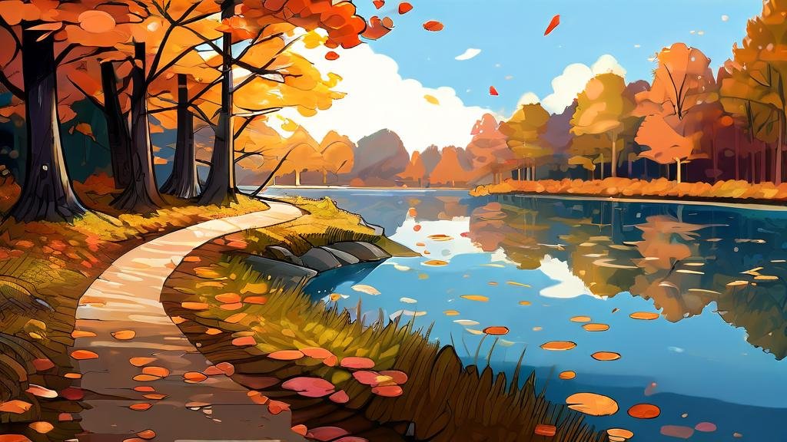

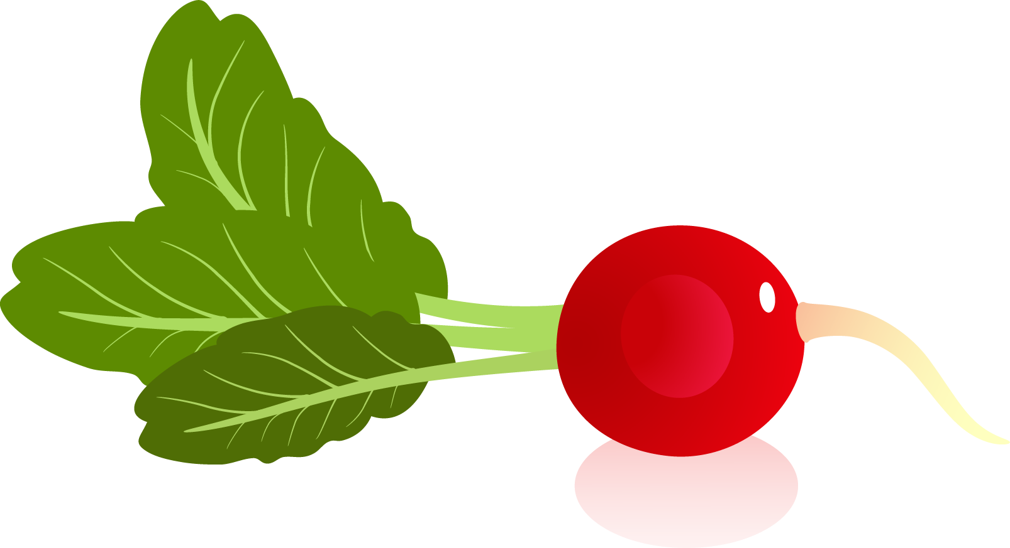
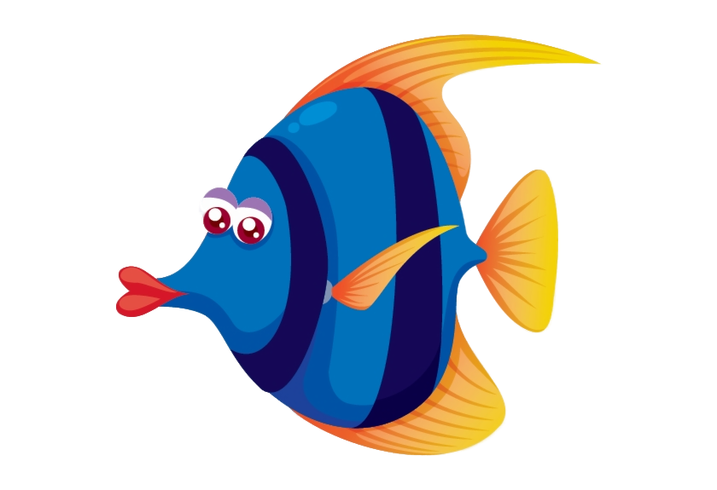
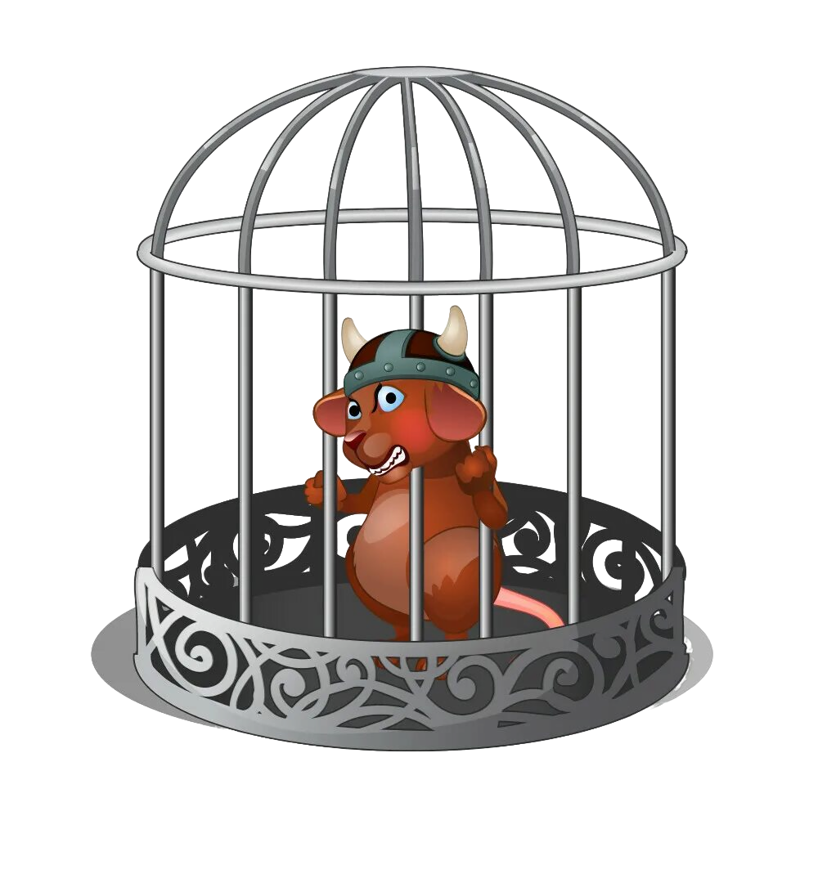
Венок,рыба,редиска,зверь
«Продолжи фразу»
На двери висит…
В море плавают…
В огороде растет…
В клетке сидит…

Slide 6

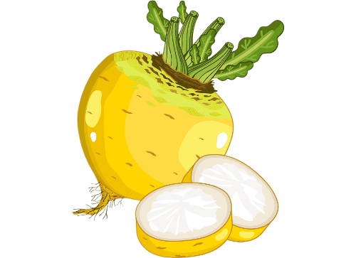

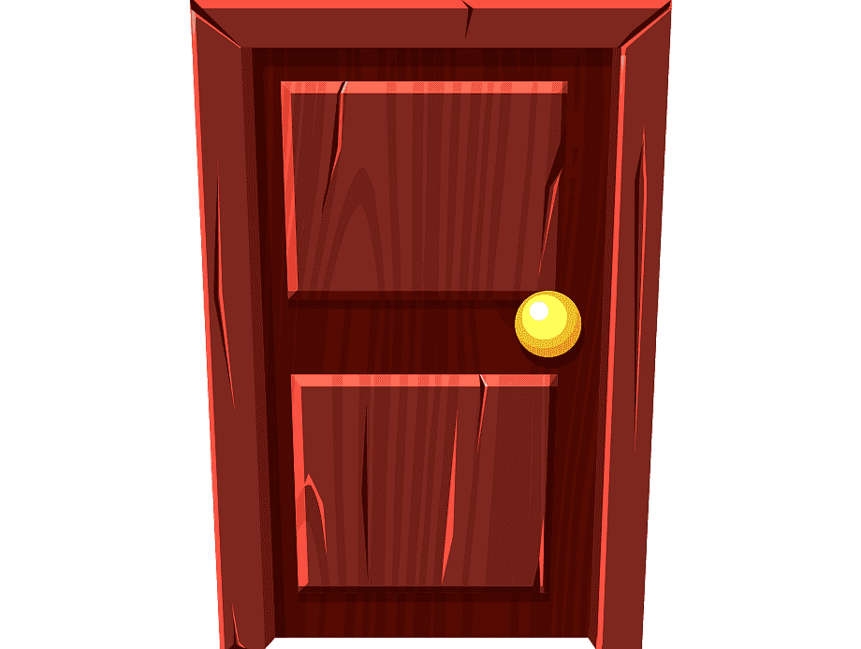

Развитие грамматического строя речи
Ух, что-то я устал, давай будем играть в мою игру «Один-много»

Slide 7




Скажи слог и открой упражнения.
Нейрогимнастика
АРЬ
ЕРЬ
ИРЬ
ОРЬ
ЫРЬ

Slide 8
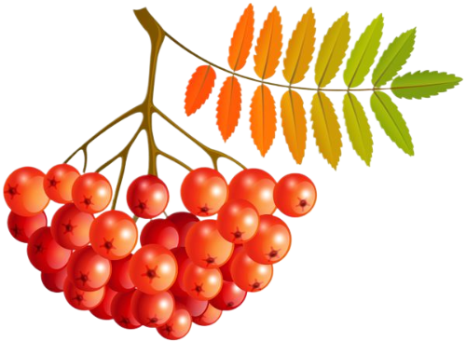
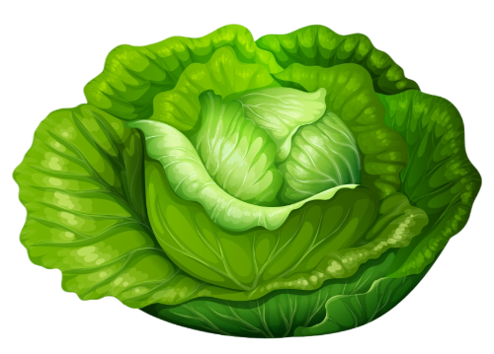
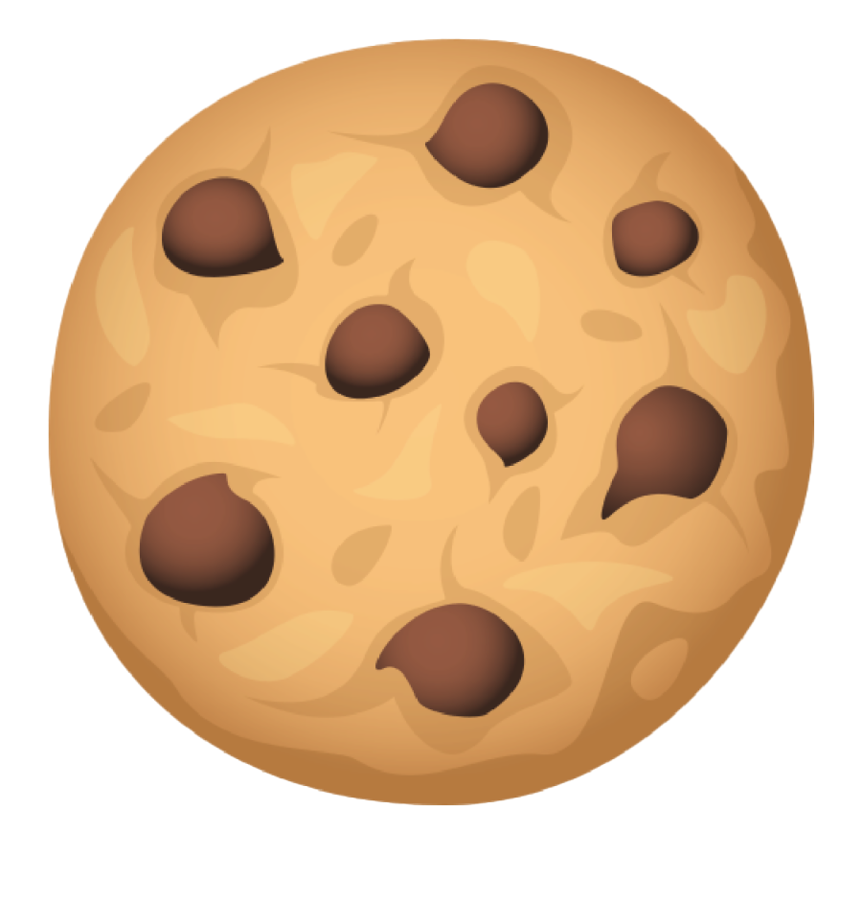
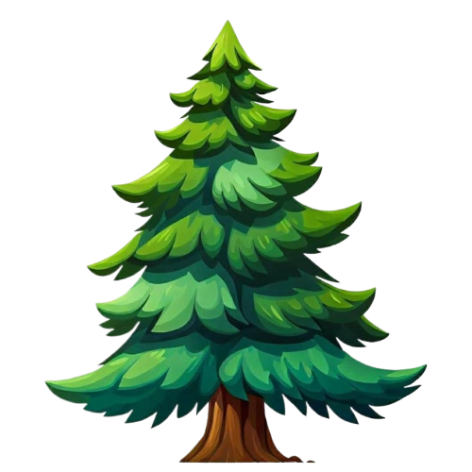
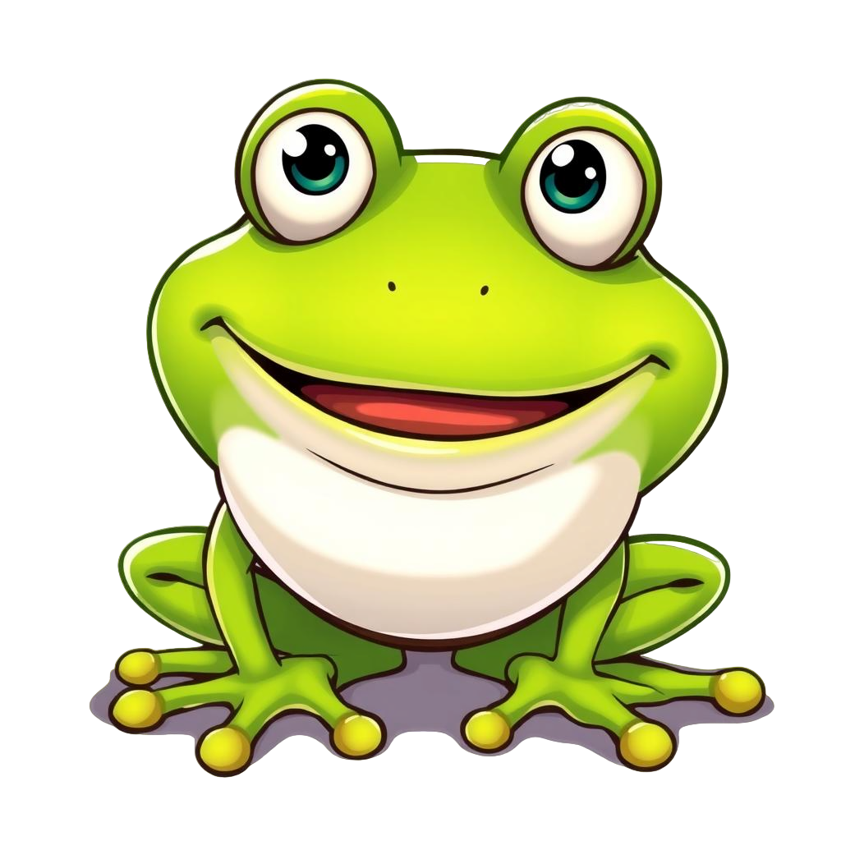
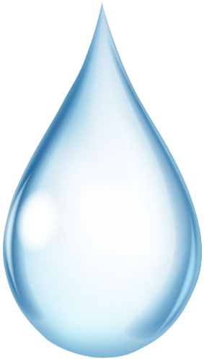
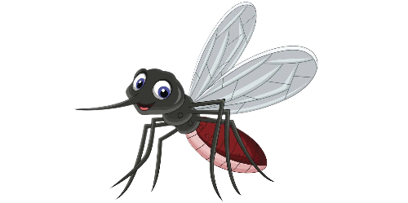
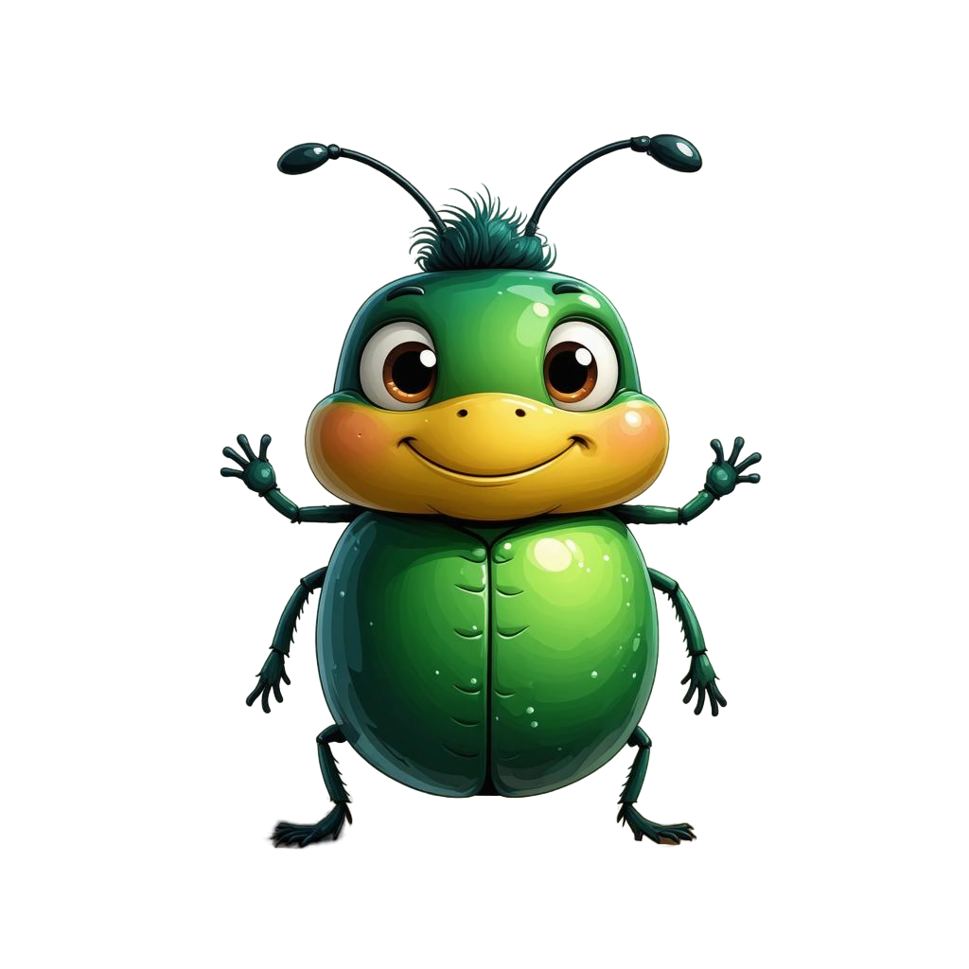

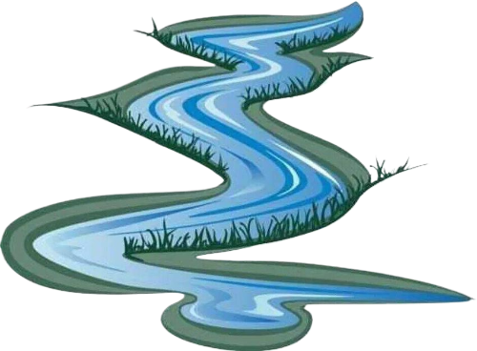
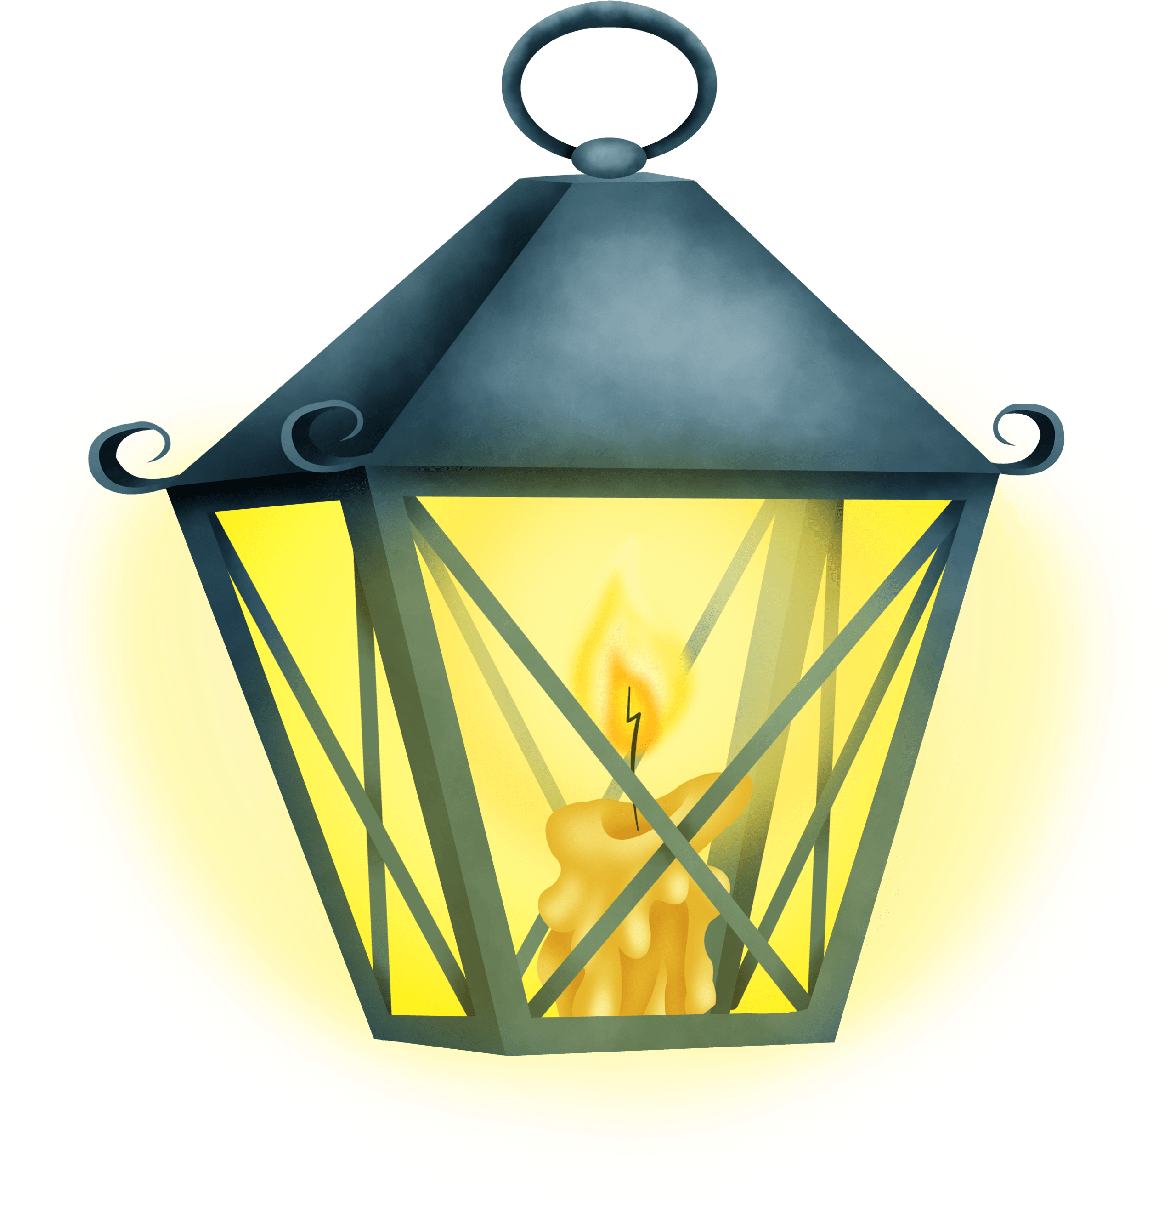
Рябина,дверь,фонарь,комарь,пузырь,речка,репа
«Найди картинку»
Выбери картинки со звуком РЬ и нажми.

Slide 9
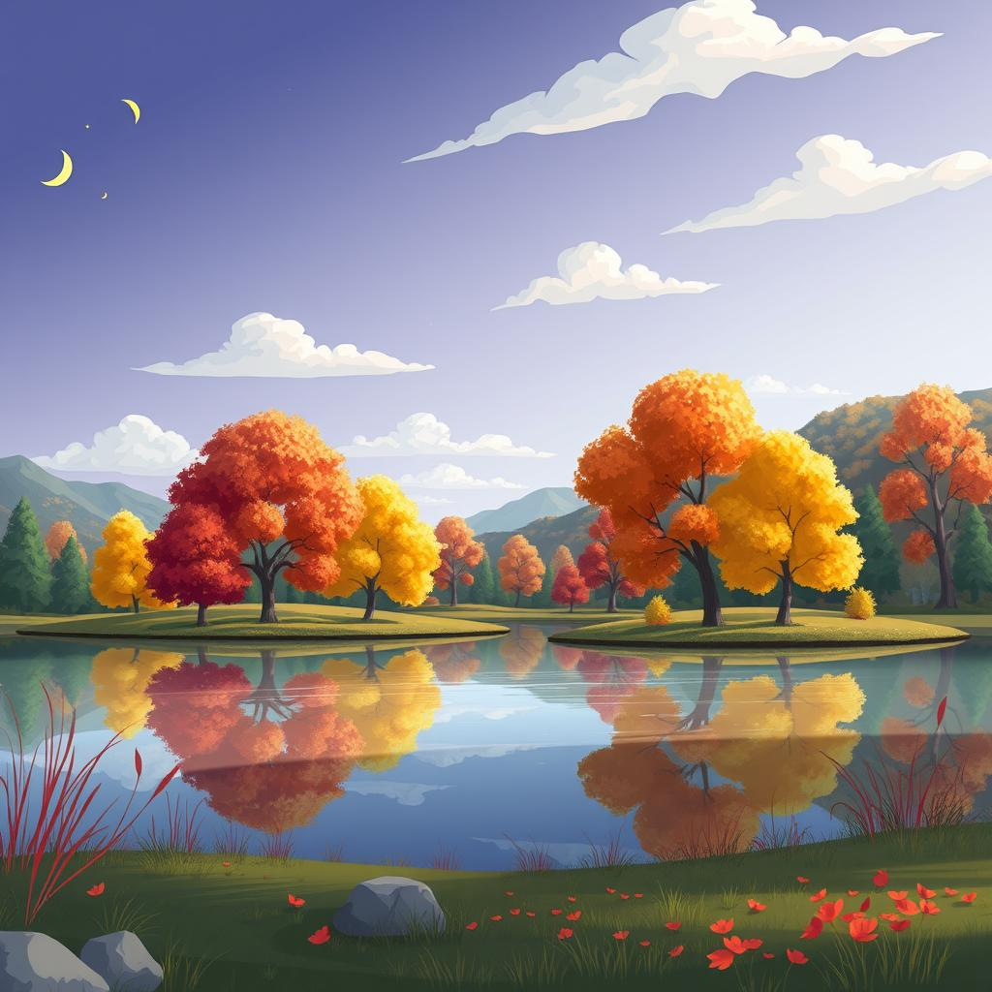
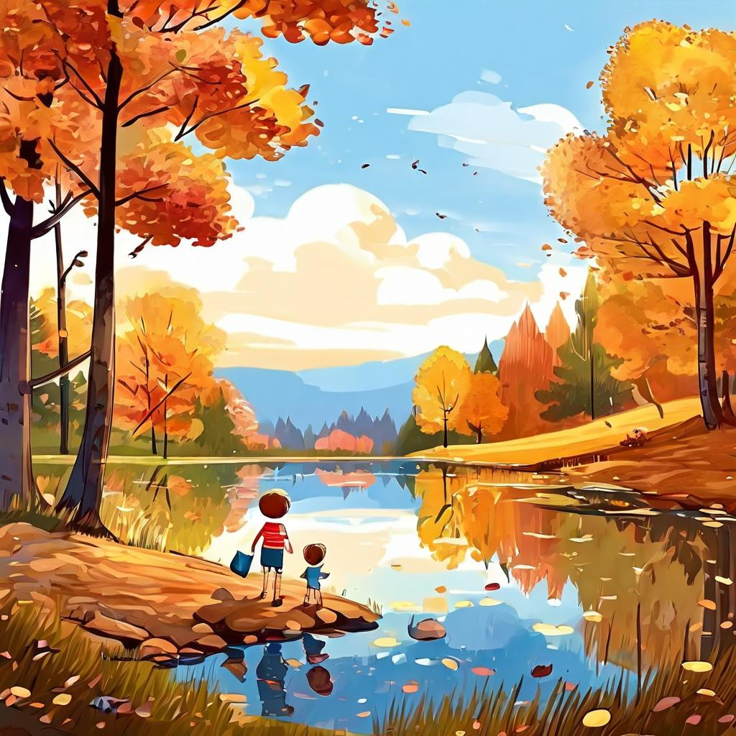
«Придумай историю»
Мне очень нравится место где мы находимся, хочу придумать историю. Помоги мне

Slide 10
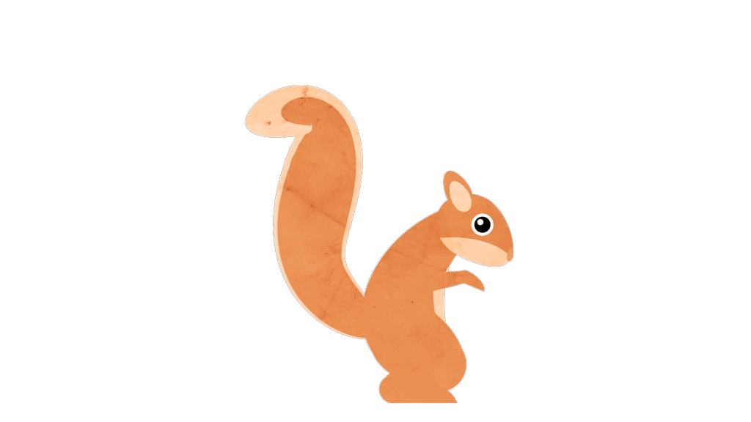
Спасибо за осеннюю прогулку!

